Slide 1
МАСТЕР КЛАСС
ПЕРОВОЙ АНАСТАСИИ

Slide 2
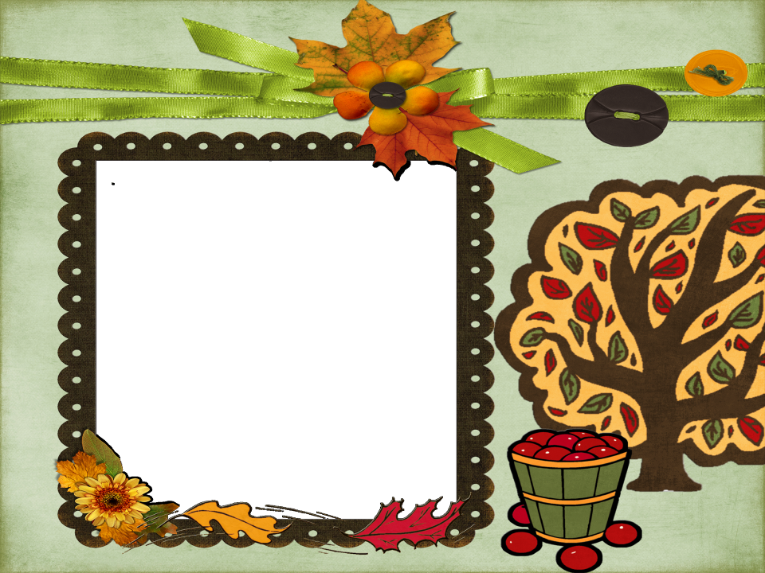
Давайте
познакомимся!

Slide 3
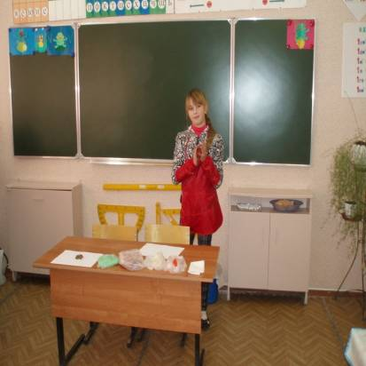
Меня зовут Анастасия Перова.
Я учусь в 4 классе.
Я очень люблю лепить
поделки из солёного теста.
После уроков посещаю кружок , в котором нас учат,
как нужно работать с
солёным тестом.
В своём классе я провела
урок труда и научила
одноклассников приёмам
лепки из солёного теста.
Вот что у нас получилось…

Slide 4
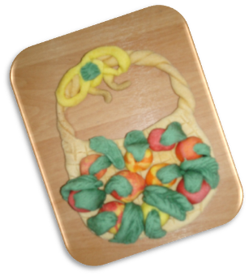
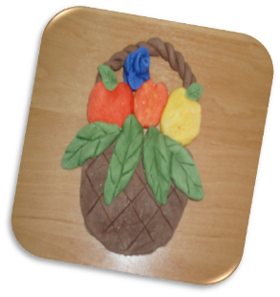
Р А Б О Т Ы М О И Х ОДНОКЛАССНИКОВ

Slide 5
К О Р З И Н К А
С Я Б Л О К А М И
(поделка из солёного теста)

Slide 6
ДЛЯ РАБОТЫ
НАМ
ПОТРЕБУЕТСЯ

Slide 7
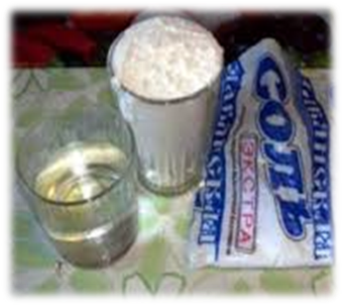
МАТЕРИАЛЫ И ИНСТРУМЕНТЫ
Мука, соль, вода.
Деревянная ложка, стакан, глубокая ёмкость, доска для работы с тестом.
Стеки.
Влажные салфетки.

Slide 8
Рецепт солёного теста
Для приготовления теста нам понадобится:
2 стакана пшеничной муки
1 стакан самой мелкой соли
1 стакан холодной воды
1. Насыпьте в мисочку муку и соль.
2. Тщательно перемешайте деревянной ложкой.
3. Сделайте углубление.
4. Вылейте в это углубление всю воду.
5. Тщательно всё перемешайте.
6. Скатайте круглый «колобок».

Slide 9
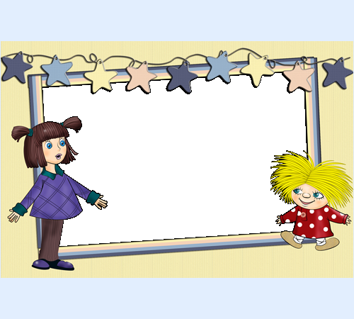
П О Л Е З Н Ы Е
С О В Е Т Ы

Slide 10
Готовьте теста столько, сколько требуется
для изготовления поделок.
Если осталось немного теста, положите его в
прозрачный полиэтиленовый пакет.
Затем поместите его в герметично
закрывающуюся ёмкость.
Но ни в коем случае не храните тесто
в холодильнике!
Лепите чистыми и сухими руками.

Slide 11
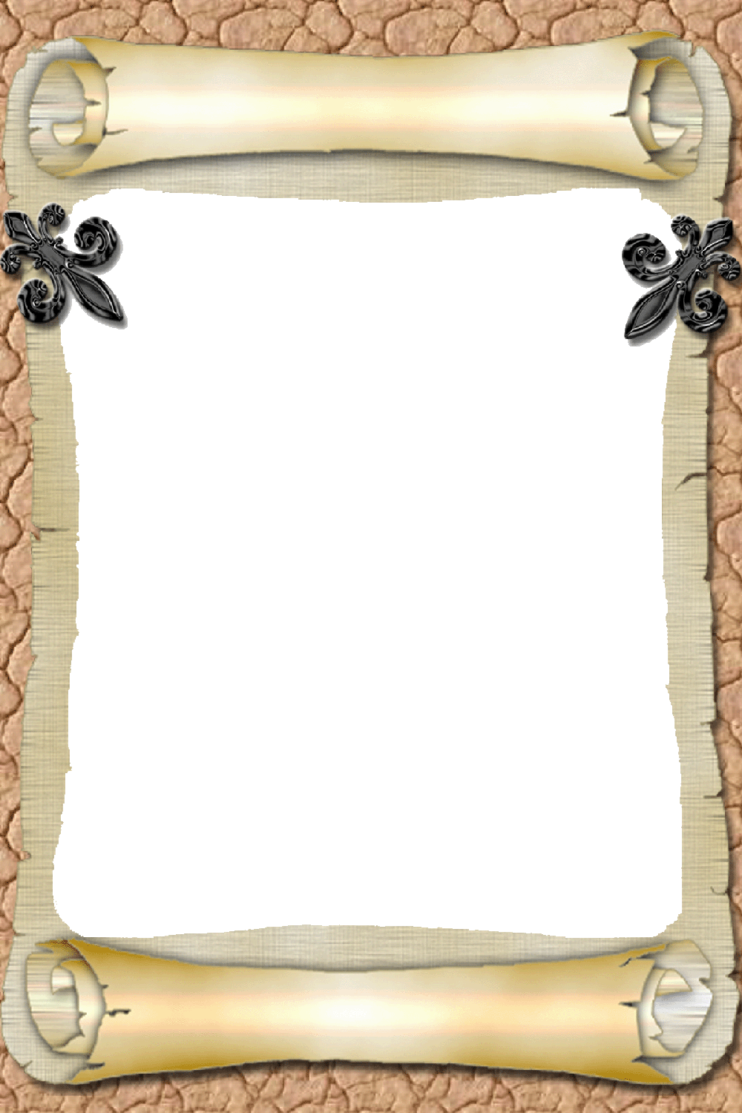
Чтобы получилось
цветное тесто,
разведите гуашь водой и
влейте в смесь муки и соли.
Тщательно перемешайте.
Дайте тесту настояться
10 – 15 минут,
чтобы оно хорошо окрасилось.
Как
приготовить
Ц В Е Т Н О Е Т Е С Т О ?

Slide 12
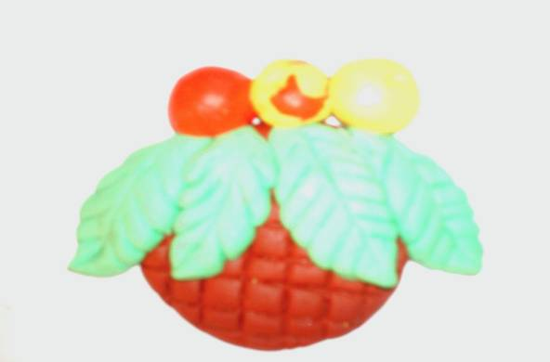
НАША ПОДЕЛКА

Slide 13
ИЗГОТОВЛЕНИЕ КОРЗИНКИ
Возьмите тесто коричневого цвета.
Скатайте «колобок».
Расплющите его, превратив в «лепёшку» круглой или овальной формы.

Slide 14
Проведите стекой горизонтальные и вертикальные бороздки, имитируя плетение корзинки.
КОРЗИНКА ГОТОВА

Slide 15
Возьмите тесто зелёного цвета.
Скатайте
4 «колобка».

Slide 17
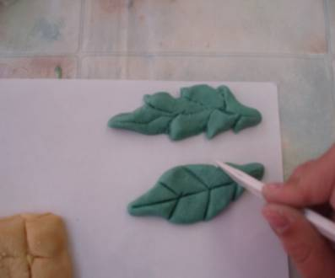
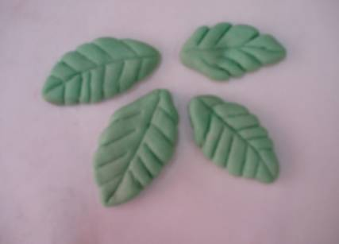
Стекой нарисуйте на листочках прожилки.

Slide 18
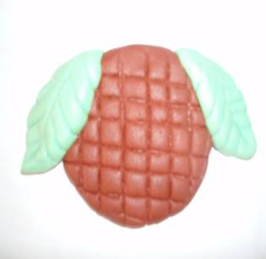
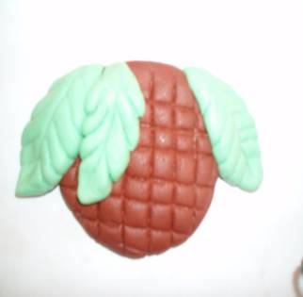

Slide 19
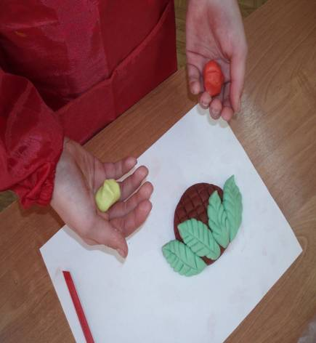
Возьмите тесто красного и жёлтого цветов.
Скатайте «колобки».
Можно смешать кусочки теста
разных цветов.

Slide 20
На каждом яблочке стекой сделайте небольшое углубление.

Slide 21
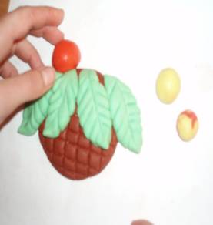
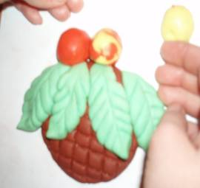
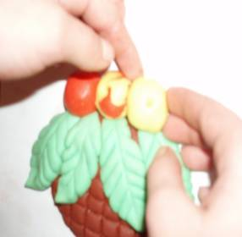

Slide 22
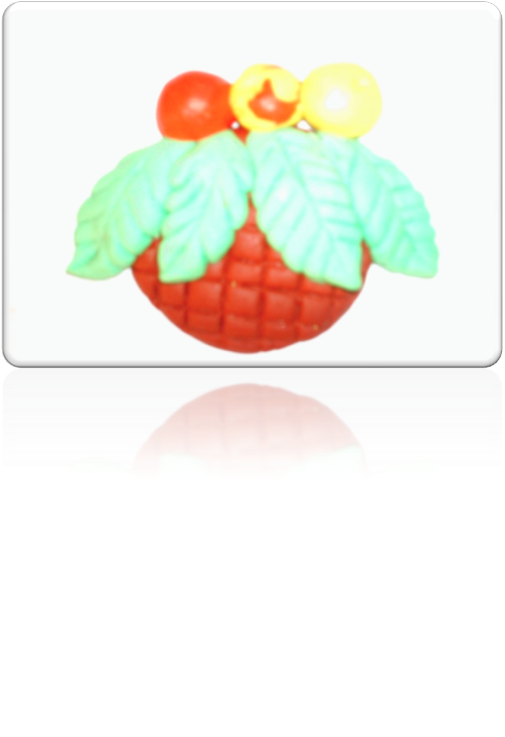
ВМЕСТЕ СО ВЗРОСЛЫМИ
Готовую корзинку надо запечь в духовке в течение 1 часа при температуре 100^{о} .
После того, как поделка остыла,
её можно покрыть 2 – 3 слоями лака.

Slide 23
ТВОРИТЕ !
ФАНТАЗИРУЙТЕ !
И У ВАС ПОЛУЧАТСЯ
ЗАМЕЧАТЕЛЬНЫЕ ПОДЕЛКИ !

Slide 24
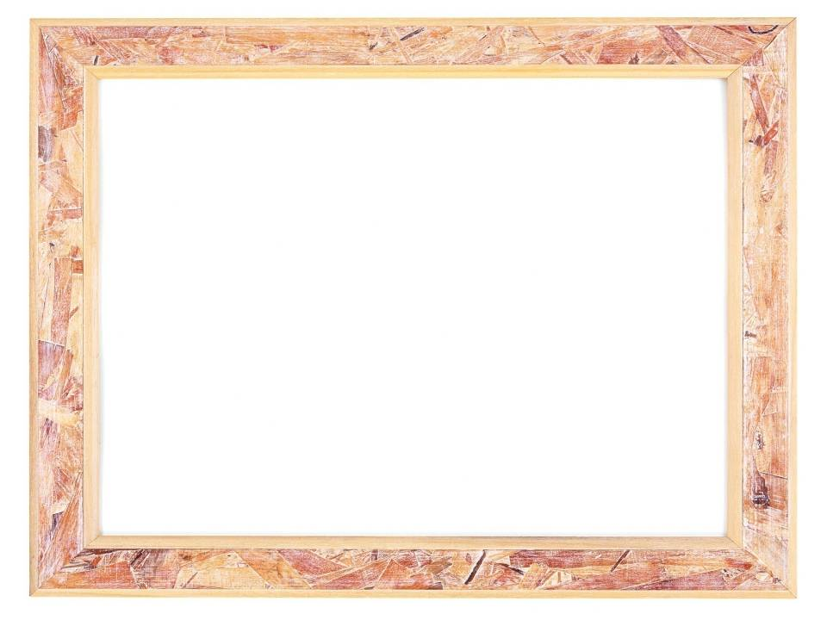
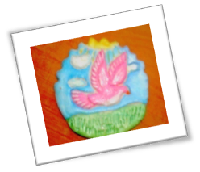
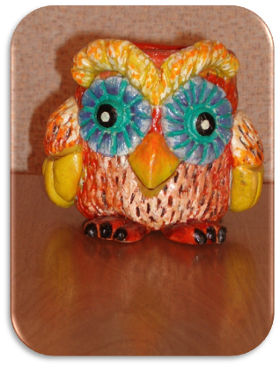
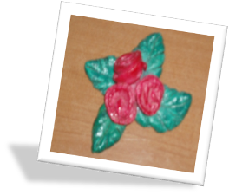
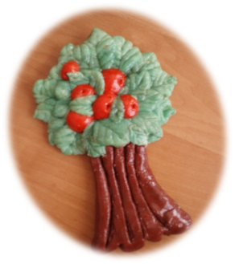
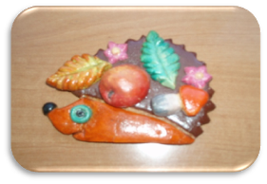
М О И П О Д Е Л К И

Slide 25
СОВЕТУЮ ПРОЧИТАТЬ

Slide 26
СПАСИБО
ЗА РАБОТУ !

Slide 28
ИСТОЧНИКИ
http://newmover.ru - рамки
http://www.liveinternet.ru - кот Леопольд
http://photoshop-sklad.ru - школьные принадлежности
http://pixelbrush.ru - девочка
http://liubavyshka.ru - «читающий» смайлик
http://www.xrest.ru - сова
http://brashka.blogspot.ru – изображения обложек книг

